Slide 1
초보 프로그래머를 위한
Software Engineering
조용희(Yong Heui Cho) @ Mokwon University

Slide 2


프로그래밍이란 기술? 문화?
Coding skill
Framework architecting

Slide 3
프로그래밍이란 기술? 문화?
Coding skill
Framework architecting

Slide 4
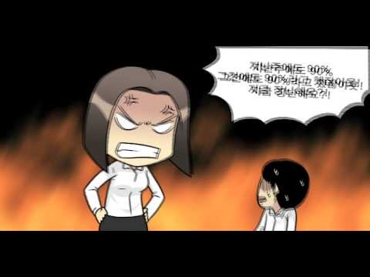
Software 공학이란?
SW를 잘 작성하는 방법이 있을까?
현장의 목소리부터 들어보자.
https://www.youtube.com/watch?v=0nIgUIfG4fI

Slide 5

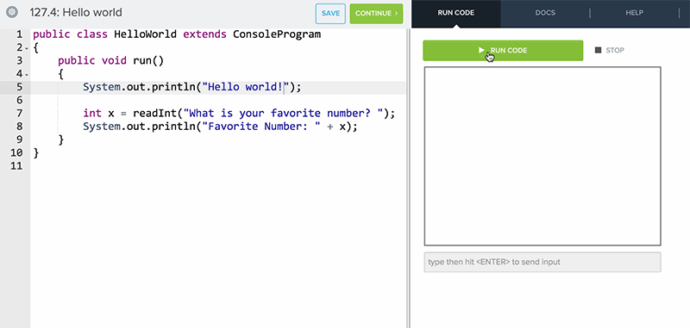
SW 설계를 고민해야 할까?
개집은 누구나 만들 수 있다.
짧은 코딩은 누구나 할 수 있다.

Slide 6

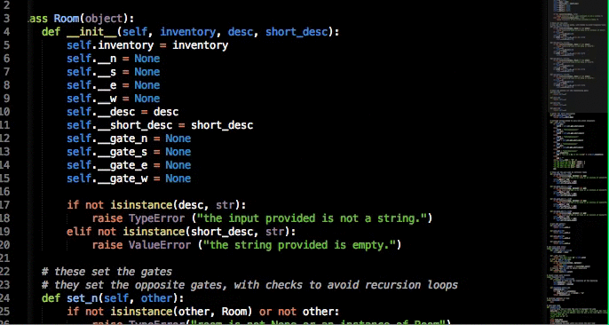
우리는 건축가
건축가가 하는 일
Computer architect가 하는 일

Slide 7
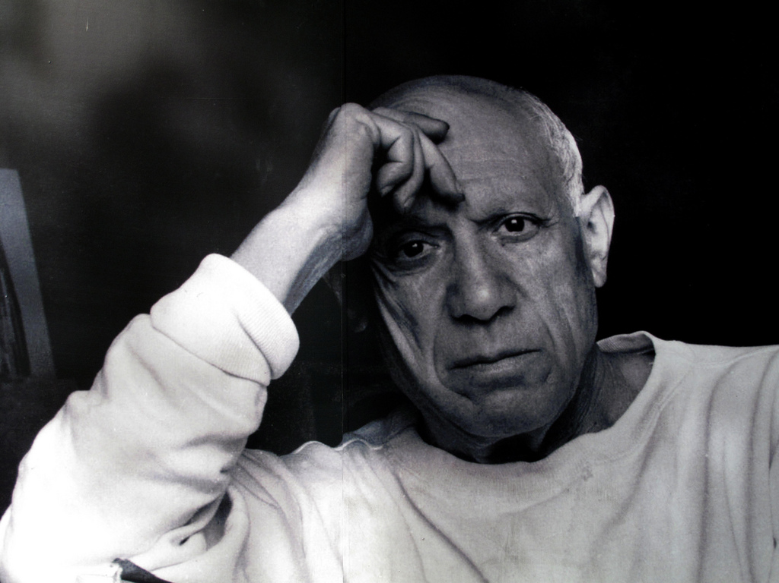
좋은 프로그래머의 조건
←grandespymes.com.ar

Slide 8
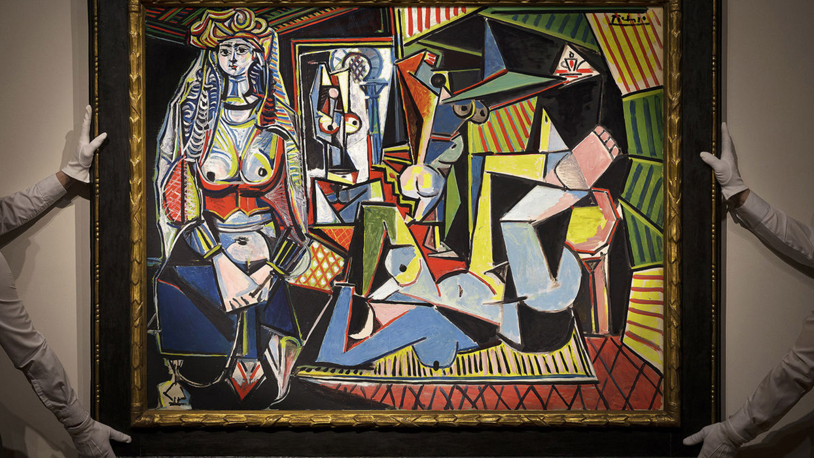
PICASSO를 기억하라.

Slide 9
C 언어 특징
명령형 프로그래밍 (imperative programming)
일일이 지시해서 실행
절차적 프로그래밍 (procedural programming)
절차 혹은 함수를 적극적으로 사용
구조적 프로그래밍 (structured programming)
코드 구조를 위해 제어 흐름을 사용

Slide 10
프로그래밍 언어의 역사
기계어(machine code: 이진수)
어셈블리(assembly: 니모닉)
포트란(Fortran: 수학 연산자 사용, 서브루틴, 구조적 프로그래밍)
알골(ALGOL, algorithmic language: 코드 블록 도입, 영어식 표현)
BCPL(Basic Combined Programming Language: 코드 블록에 괄호 사용, 그외 다양한 기호 사용)
B＞C(혁명적 프로그래밍 언어)
C++(클래스 사용)
자바(Java: 장치 독립적 프로그래밍, 가상 머신 도입)＞C#

Slide 11
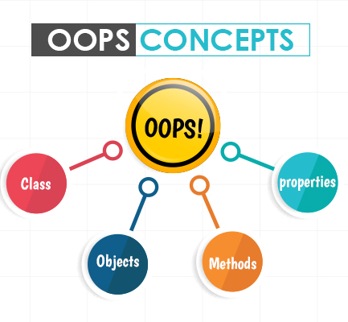
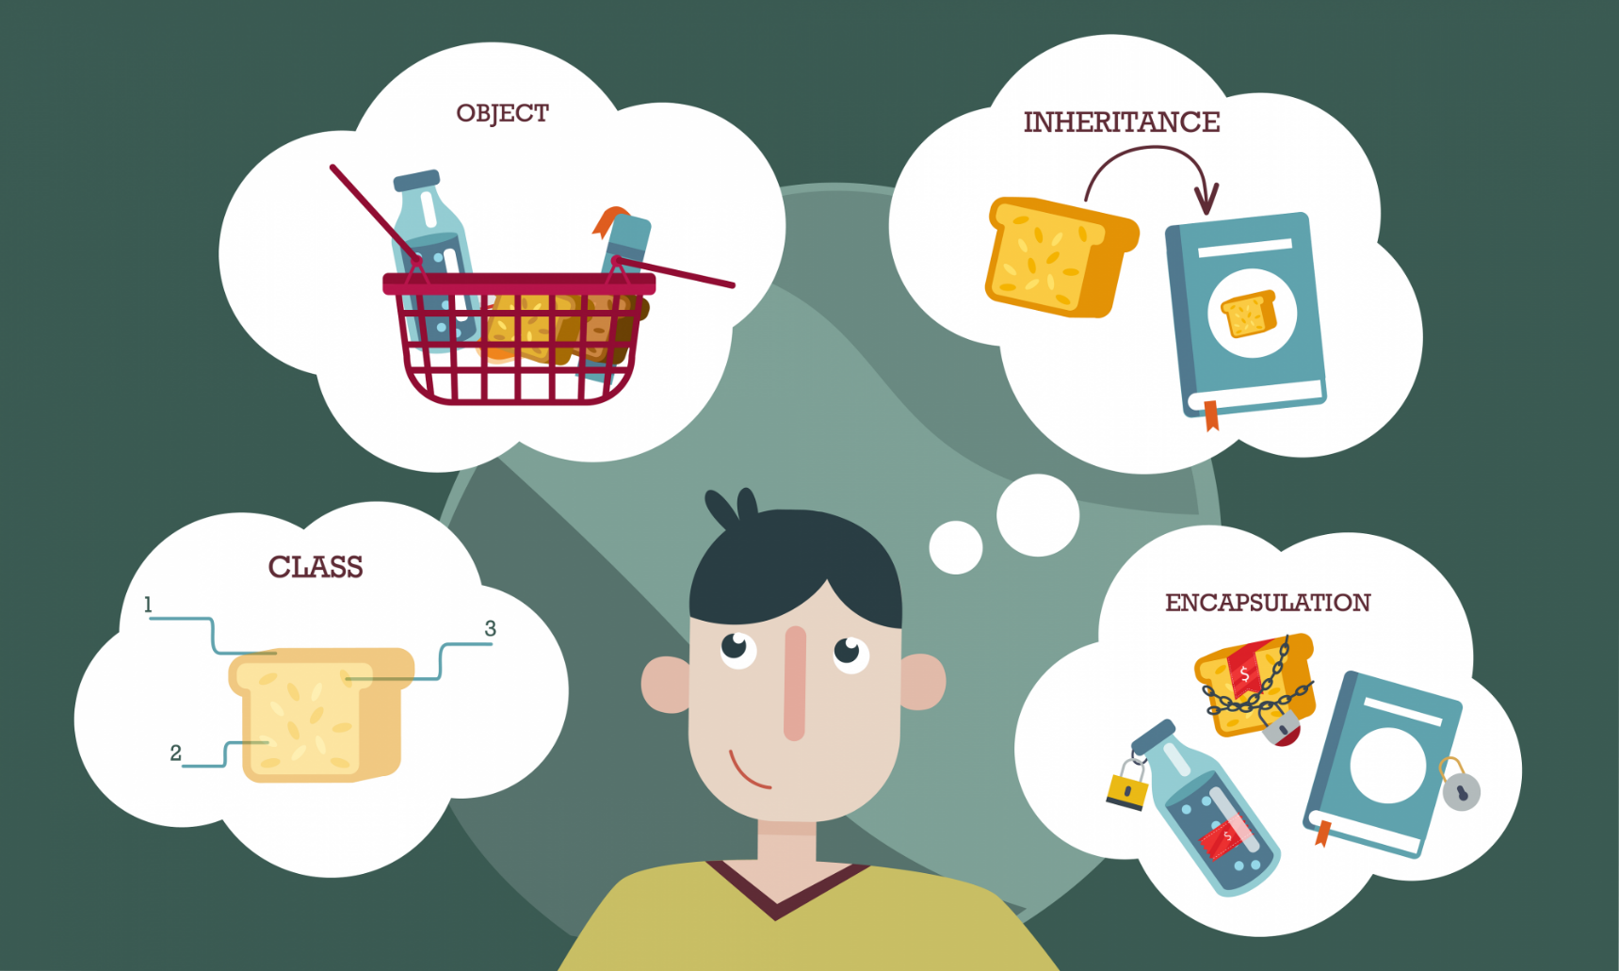
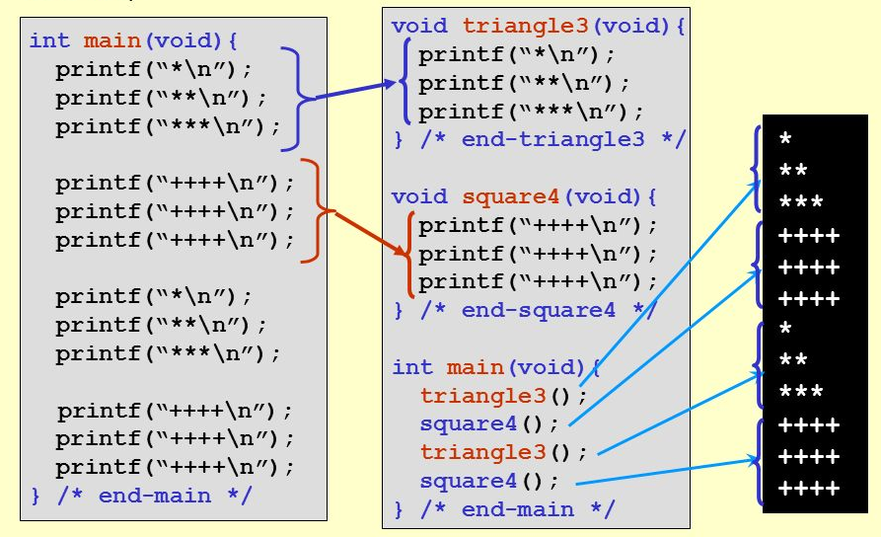
Programming Paradigm
절차적 프로그래밍: C
객체지향(object-oriented) 프로그래밍: Java
←rainerhahnekamp.com

Slide 12
OOP 용어 (1)
객체(object): 문제 해결을 위해, 자료와 관련 절차(자료 구조)를 모두 포함한 기본 구조
클래스(class): 객체를 실제로 만드는 설계도
인스턴스(instance): 설계도로 구현한 실체; 보통 new로 인스턴스 만듦
메소드(method): 멤버 함수; 객체의 행동 절차
프로퍼티(property): 멤버 변수; 객체의 상태 표현; attribute or field 등도 같은 의미

Slide 13
OOP 용어 (2)
캡슐화(encapsulation): 메소드와 프로퍼티를 구현한 코드를 외부에는 감춘 상태; 정보 은닉
상속(inheritance): 클래스가 다른 클래스의 메소드와 프로퍼티를 받아서 자료와 기능을 추가하는 행동
Overload: 상속 받은 메소드에 추가적인 의미 부여
Override: 상속 받은 메소드를 자식 클래스의 목적에 맞게 변형
추상화(abstraction): 객체의 본질만 표현; 온전하지 않아 이대로는 객체 생성 불가

Slide 14
PICASSO 요소
Picture: 그리기
Interface: 관계짓기
Consume: 과소비하기
Abstract: 추상화
Save: 저장하기
Share: 공유하기
Objectify: 객체화

Slide 15
Picture: 그리기
결과물을 먼저 그린 후 Code를 작성하라.
세부 Coding부터 먼저 시작하지 말라.
머리속 개념을 끄집어내 직접 손으로 그려라.
Software Engineering(설계도)을 맛보라.
Main
Sum
loop (for, while)
void main(void)
{
int nSum = 0;
for (int i = 1; i <= 100; i++)
nSum += i;
printf(“%d”, nSum);
}
+ operation
Output
초보자 Coding
시각화/개념화

Slide 16
Interface: 관계짓기
Framework을 만들어 Class/함수 간의 Interface를 만든 후 세부 Coding을 시작하라.
전체 구조의 흐름도를 먼저 만들라.
Class/함수의 입출력/연산을 정확히 정하라.
함수의 상세 구현은 협업을 통해 나중에 할 수 있다.
void main(void)
{
int nSum = 0;
for (int i = 1; i <= 100; i++)
nSum += i;
printf(“%d”, nSum);
}
int sum(int nMax) { return 0; }
void output(int nSum) {}
void main(void)
{
int nMax = 100;
int nSum = sum(nMax);
output(nSum);
}
초보자 Coding
Interface

Slide 17
Consume: 과소비하기
Class/함수를 과도할 정도로 적극 소비하라.
main() 안에 모든 세부 Code를 넣지 말자.
절차적으로 분해할 수 있는 부분을 찾아 Class/함수로 만들자. 공통되는 부분이 저절로 찾아진다.
함수가 너무 많아지면 체계화해 Class로 만들자.
void main(void)
{
int nSum = 0;
for (int i = 1; i <= 100; i++)
nSum += i;
printf(“%d”, nSum);
}
int sum(int nMax) { return 0; }
void output(int nSum) {}
void main(void)
{
int nMax = 100;
int nSum = sum(nMax);
output(nSum);
}
초보자 Coding
함수 과소비

Slide 18
Abstract: 추상화
Class, 함수, 변수, 상수 이름은 해당 내용이 잘 드러나도록 추상화하라.
누구든 이름만 보면 전체 작용을 이해할 수 있도록 작명해야 한다. 전체 내용을 잘 요약해야 한다.
숫자도 상수 등을 이용해 반드시 이름을 붙이자.
int sum(int a) { return 0; }
void output(int a) {}
void main(void)
{
int a = 100;
int b = sum(a);
output(b);
}
#define MAX_SUM 100
int sum(int nMax) { return 0; }
void output(int nSum) {}
void main(void)
{
int nMax = MAX_SUM;
int nSum = sum(nMax);
output(nSum);
}
초보자 Coding
추상화

Slide 19
Save: 저장하기
공통적으로 사용하는 Class/함수를 저장해서 계속 재활용하라.
프로그래머의 자산은 재활용할 수 있는 Code다.
나만의 Code 포트폴리오를 만들자.
개처럼 벌어(저장해) 정승처럼 쓰자.
void main(void)
{
int nSum = 0;
for (int i = 1; i <= 100; i++)
nSum += i;
printf(“%d”, nSum);
}
#include <MyLib.h>
#define MAX_SUM 100
void main(void)
{
int nMax = MAX_SUM;
int nSum = sum(nMax);
output(nSum);
}
저장하기
초보자 Coding

Slide 20
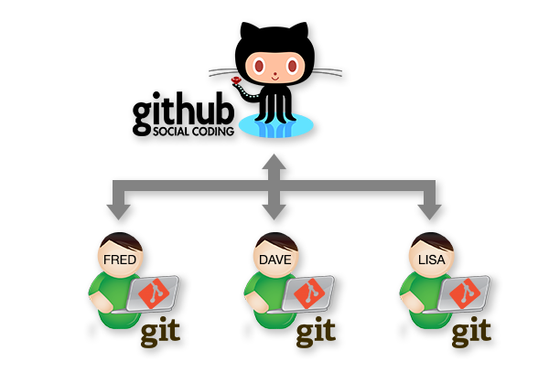
Share: 공유하기
검증된 Class/함수는 활발하게 공유하고 협업하라.
나만 보유한 Code는 더 이상 중요하지 않다. 함께 공유하며 발전시켜야 한다. 자랑해야 한다.
Open Source 활동은 나의 핵심 이력이다.
#include <MyLib.h>
#define MAX_SUM 100
void main(void)
{
int nMax = MAX_SUM;
int nSum = sum(nMax);
output(nSum);
}
공유하기
나만의 Coding

Slide 21
Objectify: 객체화
객체 지향을 적극 사용하여, 작성한 Code가 체계적인 Framework 수준이 되도록 하라.
함수 집합을 체계적으로 구성하여 Class로 만든다.
Class 상속까지 고려하여 부모/자식을 만든다.
객체가 모든 실행을 전적으로 담당해야 객체 지향!
#define MAX_SUM 100
int sum(int nMax) { return 0; }
void output(int nSum) {}
void main(void)
{
int nMax = MAX_SUM;
int nSum = sum(nMax);
output(nSum);
}
class MyMath {
int sum(void) { return 0; }
void output(void) const {}
};
void main(void) {
MyMath math;
math.sum();
math.output()
}
순차 Coding
객체 지향 Coding

Slide 22
초급/중급/고급 프로그래머
초급 프로그래머(학습)
프로그래밍 언어 문법을 확실히 이해한다.
시간만 있으면 어떤 문제든 프로그래밍한다.
중급 프로그래머(개인)
나만의 유용한 Framework을 가지고 있다.
일을 할수록 Code 포트폴리오가 계속 쌓인다.
고급 프로그래머(협업)
여러 사람에게 Code 업무를 분담시킬 수 있다.
Framework이 시간/공간적으로 지속 가능하다.

Slide 23
좋은 SW 회사
Version Control System
매일 SW 실행 결과를 확인한다.
프로그래머의 선의를 믿지 않는다.
Issue Tracking System
Issue를 모두 공유하고 계속 추적한다.
SW에 대한 권한/책임이 분명하다.
Code Review
실행 결과가 같아도 보기 어려우면 다시 짠다.
제3자가 봐서도 알 수 있는 Code를 만든다.

Slide 24


Thank You !

